Slide 1
Koleksi dan Generics
PEMROGRAMAN BERORIENTASI OBJEK 2026
PERTEMUAN
Memilih wadah yang tepat untuk banyak objek, lalu memberinya label tipe agar tidak salah isi
12
dari 16
Program Studi Informatika · Universitas Mulawarman
Jalur praktik: Python dan Java
Notes:
Selamat datang di Pertemuan 12. Program nyata hampir selalu mengelola banyak objek sekaligus: puluhan menu, ratusan pesanan, ribuan mahasiswa. Hari ini kita belajar memilih wadah, atau koleksi, yang tepat untuk menyimpan, mencari, menyaring, dan mengurutkan objek. Kita juga belajar membuat wadah berlabel agar tidak salah isi, yaitu generics. Semua materi, kode, latihan, dan kuis pertemuan ini ada di repositori GitHub mata kuliah, di folder Pertemuan-12-Koleksi-dan-Generics.

Slide 2

Tujuan Pembelajaran
Setelah pertemuan ini, kamu mampu:
1
Menjelaskan ciri empat koleksi utama (list, tuple, set, dan map/dict) lalu memilih yang tepat untuk sebuah kebutuhan.
2
Membedakan interface koleksi dengan wujudnya, dan menjelaskan mengapa urutan isi HashSet/HashMap tidak boleh diandalkan.
3
Mengurutkan objek dengan urutan alami maupun urutan khusus, termasuk memakai lambda.
4
Menjelaskan aturan kesamaan objek dan alasan __eq__/equals harus berpasangan dengan __hash__/hashCode.
5
Membuat dan memakai kelas generik Pasangan[A, B] / Pasangan<A, B>, serta membandingkan pemeriksaan tipe di Python dan Java.
Notes:
Inilah lima kemampuan yang kita kejar hari ini. Di akhir pertemuan, cek lagi satu per satu: sudahkah kamu bisa menjelaskannya dengan kata-katamu sendiri? Urutan belajarnya sama seperti biasa: konsep di slide ini, praktik di halaman Python atau Java, lalu halaman Jembatan Python ↔ Java, latihan, dan kuis. Banyak hal hari ini sebenarnya sudah kamu pakai tanpa sadar, misalnya tulisan List<Menu> sejak Pertemuan 05. Hari ini kita membahas artinya.

Slide 3

Mengingat Kembali
Pertemuan 05: list berisi objek, yaitu list di Python dan ArrayList di Java. List<Menu> dibaca “list berisi Menu”.
Pertemuan 07: secara bawaan, dua objek dianggap sama hanya jika keduanya objek yang sama persis.
Pertemuan 10: interface adalah kontrak. Di Java, List, Set, dan Map ternyata juga interface.
Dari pertemuan sebelumnya
Pertemuan 11: cari_menu()/cariMenu() memeriksa menu satu per satu dari depan sebelum melempar exception.
Notes:
Ingat empat hal ini. Sejak Pertemuan 05 kita sudah memakai list berisi objek, dan tulisan List<Menu> cukup dibaca list berisi Menu. Hari ini kita membahas arti tanda kurung sudut itu. Di Pertemuan 07, dua objek dianggap sama hanya jika keduanya objek yang sama persis, dan hari ini kita belajar mengubah aturan itu. Di Pertemuan 10, interface adalah kontrak. Di Pertemuan 11, pencarian menu memeriksa daftar satu per satu dari depan. Hari ini pencarian itu menjadi langsung lewat kode.

Slide 4

Agenda Hari Ini
1
2
3
Empat wadah dan kontraknya
Urutan isi dan memilih wadah
Mengurutkan objek dan lambda
4
5
Kesamaan objek dan generics
Studi kasus KedaiKita
Notes:
Inilah alur kita hari ini. Kita mulai dari kasir KedaiKita yang kewalahan menjawab pertanyaan, lalu berkenalan dengan empat wadah utama dan kontraknya di Java. Setelah itu kita bahas urutan isi wadah, cara memilih wadah, dan cara mengurutkan objek. Bagian keempat membahas kapan dua objek dianggap sama dan wadah berlabel, yaitu generics. Di akhir, KedaiKita menyimpan menunya di map dan mendapat laporan penjualan.

Slide 5
Empat Wadah dan Kontraknya
BAGIAN 1
1
List, tuple, set, dan map: setiap wadah punya kepribadian sendiri.
Notes:
Kita mulai dari pertanyaan-pertanyaan yang membuat kasir KedaiKita kewalahan. Ternyata semuanya tentang mengelola sekumpulan objek, dan setiap pertanyaan butuh wadah yang berbeda.

Slide 6


Kasir yang Kewalahan
Pertanyaan | Kebutuhan sebenarnya | Wadah yang cocok
Harga M04 berapa? | mencari lewat kunci (kode) | map / dict
Kode M01 dipakai dua kali | menolak kunci kembar | map / dict, set
Kategori apa saja? | data unik tanpa kembar | set
Urutkan dari termurah | mengurutkan objek | list + aturan urutan
Menu paling laris? | menghitung per menu, lalu mengurutkan | map / dict + list
Koleksi (collection): objek yang tugasnya menyimpan dan mengelola sekumpulan objek lain.
Notes:
Sore itu KedaiKita penuh mahasiswa, dan Mbak Sari, kasirnya, dihujani pertanyaan. Untuk menjawab harga M04, ia membaca daftar menu baris demi baris dari atas. Daftar kategorinya berisi Minuman, Minuman, Makanan, Makanan, Makanan, jadi ada yang kembar. Pemilik kedai bahkan menemukan kode M01 dipakai oleh dua menu berbeda. Semua pertanyaan ini sebenarnya tentang mengelola sekumpulan objek. Sejak Pertemuan 05, kita hanya punya satu jenis wadah, yaitu list. List memang serba bisa, tetapi tidak selalu paling cocok. Setiap jenis koleksi punya kepribadian sendiri: ada yang menjaga urutan, ada yang menolak data kembar, dan ada yang mencari lewat kunci.

Slide 7
Empat Wadah Utama
Wadah | Analogi | Ciri utama
List | daftar belanja atau antrean bernomor | berurutan, boleh kembar, bisa diubah, diakses lewat indeks
Tuple (Java: list tetap) | data yang sudah tercetak di KTP | berurutan, tetapi isinya tidak bisa diubah (immutable)
Set | daftar peserta unik sebuah lokakarya | tanpa data kembar, cepat menjawab “ada atau tidak?”, urutan tidak dijamin
Map (Python: dict) | buku telepon atau loker berkunci | pasangan kunci → nilai, kunci tidak boleh kembar
Java tidak punya tuple. Padanan terdekatnya adalah list tetap buatan List.of(...).
Notes:
Bayangkan empat wadah yang sering kamu temui di kampus. List seperti daftar belanja atau antrean bernomor: berurutan, boleh ada data kembar, dan isinya bisa diubah. Tuple seperti data yang sudah tercetak di KTP: berurutan, tetapi tidak bisa diubah. Java tidak punya tuple; padanan terdekatnya adalah list tetap buatan List.of, dan untuk mengelompokkan data yang tipenya berbeda, Java biasanya memakai kelas kecil seperti Pasangan. Set seperti daftar peserta unik sebuah lokakarya: tidak ada nama kembar, dan cepat menjawab apakah seseorang terdaftar. Map, yang di Python disebut dict, seperti buku telepon: pasangan kunci dan nilai, dengan kunci yang tidak boleh kembar.

Slide 8

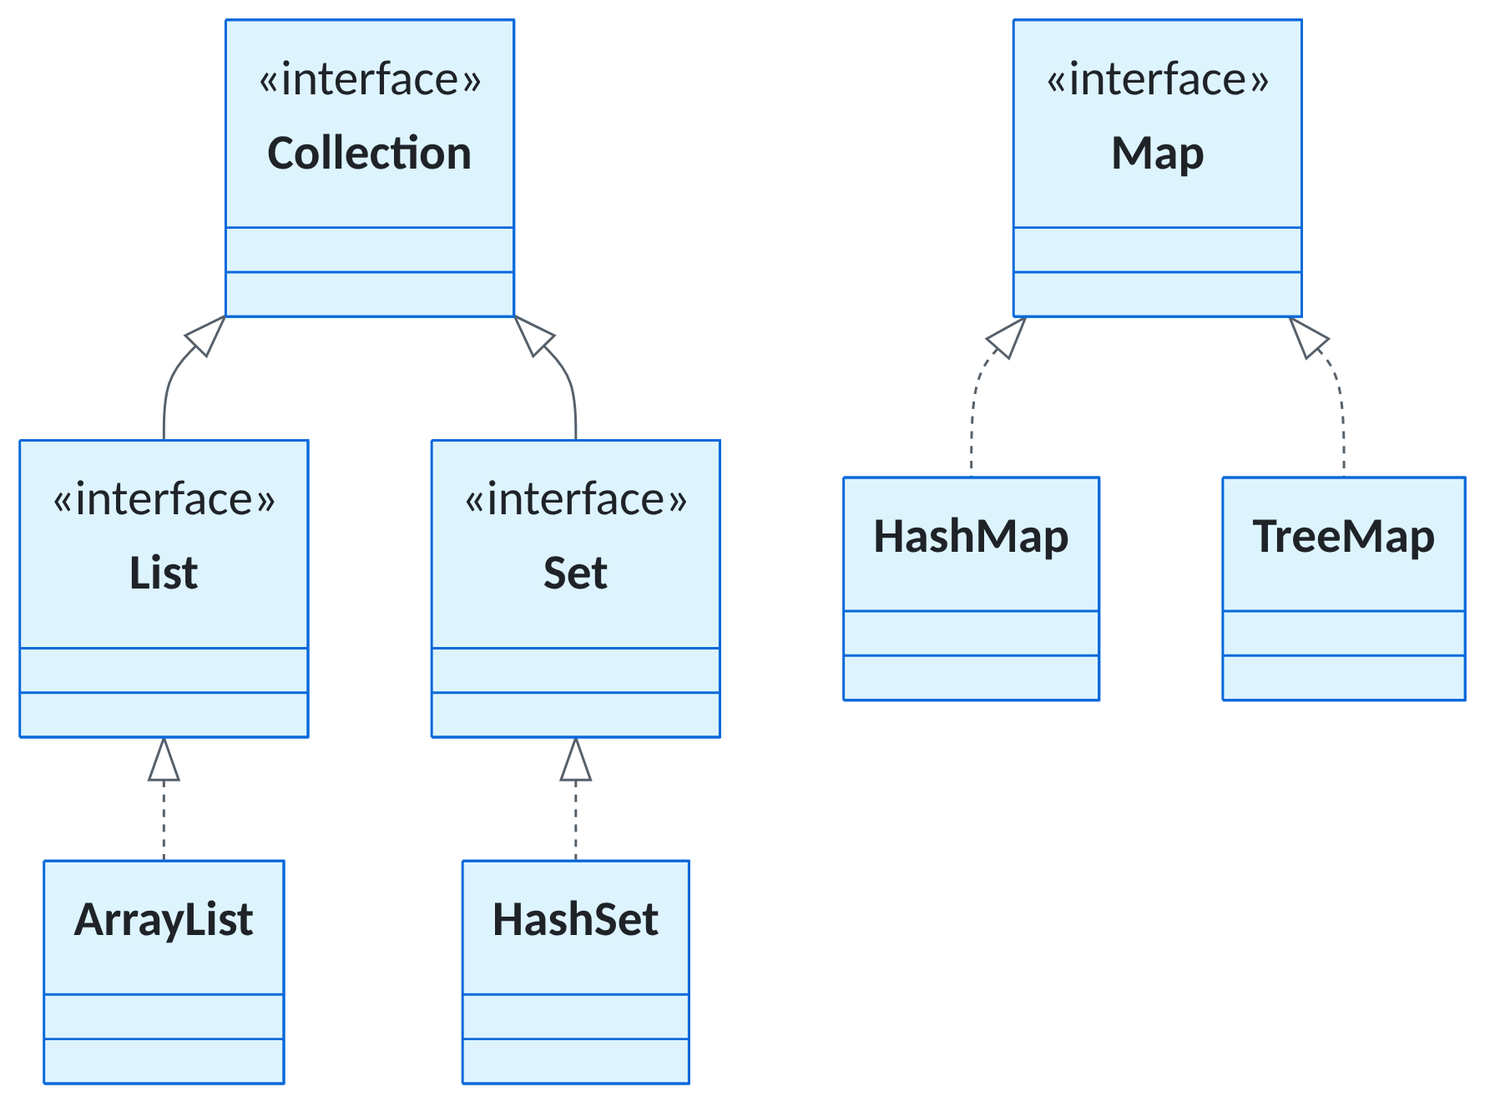
Kontrak dan Wujud Koleksi Java
Tulis tipe kontrak di kiri dan wujud di kanan: List<Menu> daftar = new ArrayList<>();.
Notes:
Di Pertemuan 10 kita belajar bahwa interface adalah kontrak. Koleksi Java dirancang persis seperti itu. List, Set, dan Map adalah interface, sedangkan ArrayList, HashSet, HashMap, dan TreeMap adalah wujud yang memenuhi kontraknya. Diagram ini dipangkas; masih ada wujud lain seperti LinkedHashSet, TreeSet, dan LinkedHashMap. Perhatikan bahwa Map berdiri sendiri, bukan turunan Collection, karena isinya berupa pasangan kunci dan nilai. Analoginya seperti lowongan kasir: pemilik kedai hanya peduli orang itu bisa menerima pembayaran, entah Mbak Sari atau Mas Andi. Jika wujudnya diganti, cukup satu baris yang berubah. Di Python, list, tuple, set, dan dict adalah kelas yang langsung kita pakai.

Slide 9

Set: Kumpulan tanpa Data Kembar
pendaftar berisi enam formulir; Ayu dan Bima mengisi dua kali. Set membuang data kembar secara otomatis.
Python
python/contoh/contoh02_set_himpunan.py
Java
java/contoh/Contoh02SetHimpunan.java
peserta_python: set[str] = set(pendaftar)
peserta_java = {"Citra", "Eka", "Ayu", "Fajar"}
# ... (dilewati)
peserta_python.add("Eka")
peserta_python.add("Ayu")
# ... (dilewati)
cetak("Ikut keduanya", peserta_python & peserta_java)
cetak("Semua peserta", peserta_python | peserta_java)
cetak("Hanya Python", peserta_python - peserta_java)
if "Fajar" not in peserta_python:
print("Fajar belum ikut workshop Python")
Set<String> pesertaPython = new HashSet<>(pendaftar);
// ... (dilewati)
pesertaPython.add("Eka");
pesertaPython.add("Ayu");
// ... (dilewati)
Set<String> irisan = new HashSet<>(pesertaPython);
irisan.retainAll(pesertaJava);
// ... (dilewati)
Set<String> gabungan = new HashSet<>(pesertaPython);
gabungan.addAll(pesertaJava);
// ... (dilewati)
if (!pesertaPython.contains("Fajar")) {
System.out.println("Fajar belum ikut workshop Python");
}
Notes:
Ini contoh 02 di halaman praktik. Pendaftaran workshop sering kacau karena ada yang mengisi formulir dua kali. Mengubah list menjadi set membuang data kembar sehingga enam formulir menjadi empat peserta. Menambah anggota yang sudah ada, misalnya Ayu, hanya diabaikan tanpa error. Python memakai operator himpunan: & irisan, | gabungan, dan - selisih. Java memakai retainAll, addAll, dan removeAll, yang mengubah set pemanggilnya, jadi kita bekerja pada salinan. Pemeriksaan in atau contains() pada set sangat cepat karena set langsung menuju rak lewat kode hash. Karena urutan isi set tidak dijamin, fungsi cetak mengurutkan isinya dulu dengan sorted() di Python atau TreeSet di Java.

Slide 10
Urutan Isi dan Memilih Wadah
BAGIAN 2
2
Jangan mengandalkan kebetulan, lalu tiga pertanyaan untuk memilih wadah.
Notes:
Sekarang kita bahas jebakan yang sering memakan korban, yaitu urutan isi wadah. Setelah itu, kita belajar memilih wadah dengan tiga pertanyaan sederhana.

Slide 11
Urutan Isi: Jangan Mengandalkan Kebetulan
Wadah | Urutan saat isinya dijelajahi
Python list/tuple, Java ArrayList/List.of | sesuai indeks (urutan dimasukkan)
Python dict | sesuai urutan kunci pertama kali dimasukkan (dijamin sejak Python 3.7)
Python set | tidak dijamin
Java HashSet/HashMap/Set.of/Map.of | tidak dijamin
Java LinkedHashSet/LinkedHashMap | sesuai urutan dimasukkan
Java TreeSet/TreeMap | selalu urut (abjad, angka, atau aturan yang kita berikan)
Jika urutan penting, pilih wadah yang menjamin urutan, atau urutkan dulu sebelum ditampilkan.
Notes:
Program kecil yang mencetak set berisi nama hari dijalankan tiga kali tanpa diubah, dan urutannya berubah-ubah, baik di Python maupun dengan Set.of di Java. Set dan map berbasis hash menyusun isinya menurut kode hash, bukan menurut urutan kita memasukkan data. Python mengacak kode hash teks setiap kali program dijalankan, dan Set.of di Java sengaja dibuat berubah-ubah. HashSet dan HashMap biasa memang sering tampak sama dari satu kali jalan ke kali berikutnya, tetapi urutannya tetap tidak dijamin. Program yang kebetulan urut di laptopmu bisa berantakan di laptop dosen. Karena itu, pakai dict, LinkedHashMap, atau TreeMap, atau urutkan dulu dengan sorted(...), TreeSet, atau Collections.sort.

Slide 12
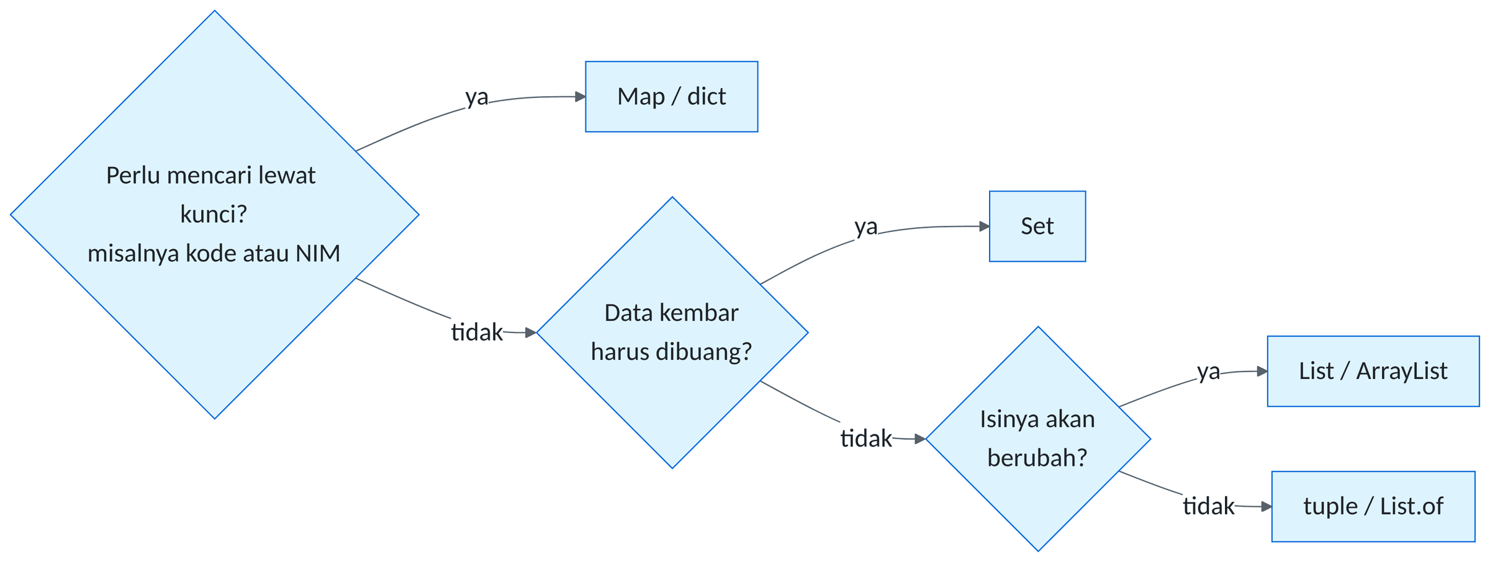
Memilih Koleksi yang Tepat
Setelah jenisnya terpilih, tentukan kebutuhan urutannya.
Notes:
Saat ragu, jawab tiga pertanyaan ini secara berurutan. Perlu mencari lewat kunci, misalnya kode atau NIM? Pilih map atau dict. Data kembar harus dibuang? Pilih set. Isinya akan berubah? Pilih list; jika tidak, pilih tuple atau List.of.
Pertanyaan untuk kelas: wadah apa yang cocok untuk nomor plat kendaraan yang masuk parkiran kampus hari ini, jika setiap kendaraan dihitung sekali? Jawabannya set. Antrean pesanan sesuai urutan datang? List. Stok barang berdasarkan nama barang? Map atau dict. Nama tujuh hari dalam seminggu? Tuple atau List.of, karena isinya tetap.

Slide 13
Mengurutkan Objek
BAGIAN 3
3
Komputer tidak bisa menebak cara mengurutkan objek; kita harus memberi tahu aturannya.
Notes:
Mengurutkan angka atau teks itu mudah. Namun, bagaimana mengurutkan objek Menu? Berdasarkan harga, nama, atau stok? Komputer tidak bisa menebak, jadi kita harus memberi tahu aturannya.

Slide 14
Urutan Alami dan Urutan Khusus
Aspek | Urutan alami | Urutan khusus
Jumlahnya per kelas | satu | sebanyak yang dibutuhkan
Ditulis di | dalam kelas itu sendiri | di luar kelas, saat mengurutkan
Python | method __lt__ (“kurang dari”) | argumen key= berisi fungsi atau lambda
Java | implements Comparable<T> + compareTo() | objek Comparator (lambda, Comparator.comparing)
Contoh di KedaiKita | menu: harga termurah dulu | menu: nama A⁠—⁠Z
Di Java, a.compareTo(b) mengembalikan negatif (a sebelum b), nol (setara), atau positif (a sesudah b).
Notes:
Bayangkan antrean di kantor bank. Setiap nasabah memegang nomor antrean, dan itulah urutan baku mereka. Namun, saat pembagian hadiah undian, panitia membacakan pemenang menurut abjad nama. Datanya sama, aturan urutnya berbeda. Urutan alami adalah satu aturan baku yang ditulis di dalam kelas: di Python lewat method __lt__, di Java lewat Comparable dan compareTo(). Urutan khusus diberikan dari luar saat mengurutkan, dan jumlahnya boleh sebanyak yang kita butuhkan. Jika dua menu harganya sama, kita butuh kriteria kedua, seperti peringkat kelas. KedaiKita memakai aturan harga termurah dulu, dan jika harganya sama, urut kode.

Slide 15

Lambda: Fungsi Kecil tanpa Nama
Lambda
Fungsi kecil tanpa nama yang ditulis langsung di tempat ia dibutuhkan.
Python: lambda m: m.harga. Java: m -> m.getHarga(). Keduanya berarti “diberi menu m, kembalikan harganya”.
Method reference Java, misalnya Menu::getHarga, adalah singkatan lambda yang hanya memanggil satu method.
sorted(daftar, key=...) membuat list baru, sedangkan daftar.sort(...) mengurutkan list itu sendiri.
Notes:
Untuk urutan khusus, kita perlu mengirim aturan sebagai argumen. Menulis fungsi lengkap untuk aturan sesingkat ambil harganya terasa berlebihan. Di sinilah lambda berguna. Bedanya seperti SOP resmi dan catatan tempel. Fungsi biasa ibarat SOP: punya judul dan bisa dipakai di mana saja. Lambda ibarat catatan tempel bertuliskan urutkan menurut harga yang ditempel langsung di tempat kerja. Hati-hati dengan kesalahan klasik di Python: hasil = daftar.sort() membuat hasil berisi None karena sort() mengurutkan list itu sendiri dan tidak mengembalikan list baru.

Slide 16
Urutan Alami dan Urutan Khusus: Lomba Lari
Urutan alami pelari: tercepat dulu; jika waktunya sama, nomor dada kecil dulu. Absensi memakai urutan khusus: nama A⁠—⁠Z.
Python
python/contoh/contoh06_urutan_alami.py
Java
java/contoh/Contoh06Comparable.java
def __lt__(self, lain: "Pelari") -> bool:
if self._waktu_detik != lain._waktu_detik:
return self._waktu_detik < lain._waktu_detik
return self._nomor < lain._nomor
# ... (dilewati)
for nomor, pelari in enumerate(sorted(hasil), start=1):
print(f"{nomor}. {pelari}")
# ... (dilewati)
absensi = sorted(hasil, key=lambda p: p.nama)
public int compareTo(Pelari lain) {
if (waktuDetik != lain.waktuDetik) {
return Integer.compare(waktuDetik, lain.waktuDetik);
}
return Integer.compare(nomor, lain.nomor);
}
// ... (dilewati)
Collections.sort(peringkat);
for (int i = 0; i < peringkat.size(); i++) {
System.out.println((i + 1) + ". " + peringkat.get(i));
}
// ... (dilewati)
absensi.sort(Comparator.comparing(Pelari::getNama));
Notes:
Ini contoh 06. Untuk peserta lomba lari, urutan yang paling wajar selalu sama: yang tercepat di depan. Aturan baku ini ditulis di dalam kelas sebagai urutan alami. __lt__ menjawab ya atau tidak: apakah objek ini harus di depan objek lain? compareTo menjawab dengan angka negatif, nol, atau positif, dan kelasnya harus dideklarasikan implements Comparable<Pelari>. Joko dan Fikri sama-sama 19:58, jadi kriteria kedua, nomor dada, membuat hasilnya selalu pasti. sorted(hasil) dan Collections.sort(peringkat) tanpa aturan tambahan langsung memakai urutan alami sehingga Maya menjadi juara 1. Urutan alami tidak mengunci kita: absensi tetap bisa diurutkan menurut nama dengan key= atau Comparator.

Slide 17
Kesamaan Objek dan Generics
BAGIAN 4
4
Kapan dua objek dianggap sama, dan wadah berlabel agar tidak salah isi.
Notes:
Bagian ini membahas dua hal: kapan dua objek dianggap sama di dalam set dan map, lalu cara memberi label tipe pada wadah, yaitu generics.

Slide 18

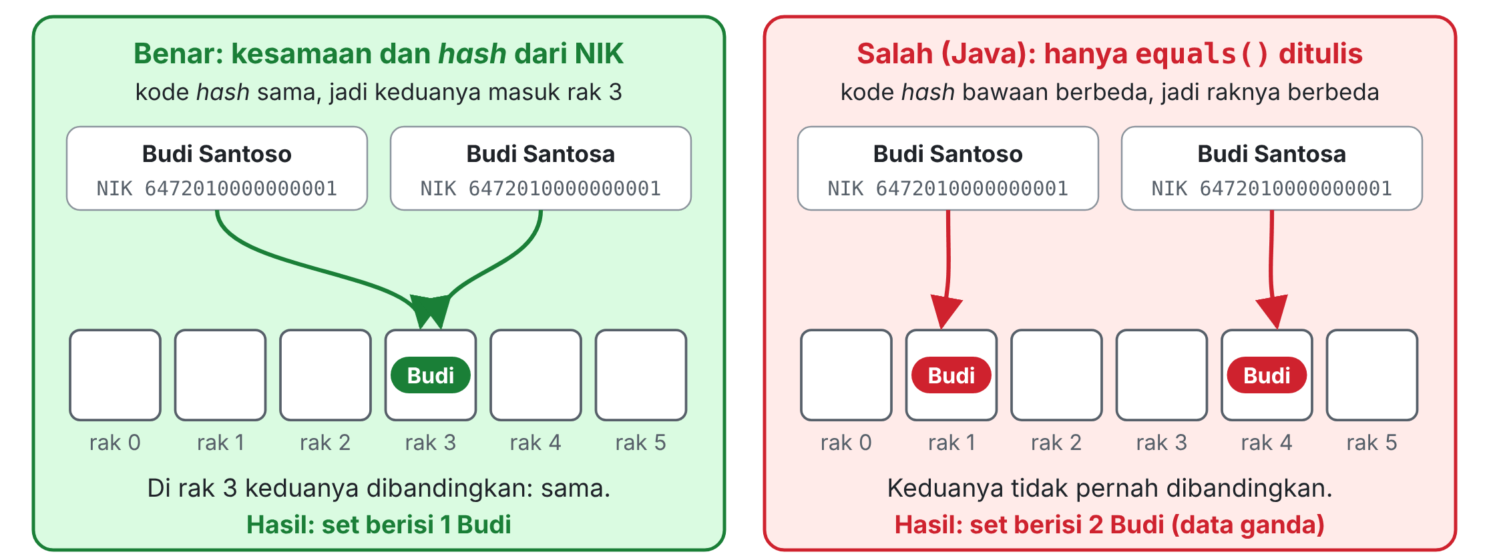
Mengapa Kesamaan Harus Berpasangan dengan Hash?
Dua objek yang dianggap sama harus punya kode hash yang sama. Tulis __eq__ bersama __hash__, atau equals() bersama hashCode().
Notes:
Ada dua pertanyaan berbeda. Apakah ini objek yang sama persis? Itu identitas: a is b di Python, a == b di Java. Apakah keduanya dianggap sama, misalnya karena NIK-nya sama? Itu kesamaan: a == b yang memanggil __eq__ di Python, a.equals(b) di Java. Set dan map bekerja seperti perpustakaan dengan rak bernomor. Setiap objek punya kode hash yang menentukan raknya, lalu isi rak itu diperiksa satu per satu. Di kiri, kesamaan dan hash dihitung dari NIK, jadi Budi Santoso dan Budi Santosa masuk rak yang sama dan dianggap sama. Di kanan, Java hanya menulis equals(), jadi keduanya masuk rak berbeda, tidak pernah dibandingkan, dan data ganda lolos. Sebaliknya, dua objek berbeda boleh kebetulan punya kode hash sama.

Slide 19
Kesamaan Objek: __eq__/__hash__
dan equals()/hashCode()
Dua pemilih dianggap sama jika NIK-⁠nya sama, dan kode hash-nya juga dihitung dari NIK.
Python
python/contoh/contoh07_kesamaan_objek.py
Java
java/contoh/Contoh07EqualsHashCode.java
def __eq__(self, lain) -> bool:
if not isinstance(lain, Pemilih):
return NotImplemented
return self._nik == lain._nik
def __hash__(self) -> int:
return hash(self._nik)
# ... (dilewati)
b1 = Pemilih("6472010000000001", "Budi Santoso")
b2 = Pemilih("6472010000000001", "Budi Santosa")
# ... (dilewati)
dpt: set[Pemilih] = set()
dpt.add(b1)
dpt.add(b2)
@Override
public boolean equals(Object lain) {
if (!(lain instanceof Pemilih)) {
return false;
}
Pemilih pemilihLain = (Pemilih) lain;
return nik.equals(pemilihLain.nik);
}
@Override
public int hashCode() {
return nik.hashCode();
}
Notes:
Ini contoh 07. Kelas Pemilih menganggap dua pemilih sama jika NIK-nya sama. Kode hash dihitung dari data yang sama dengan kesamaannya, yaitu NIK, dengan meminjam kode hash milik teks NIK. Di Java, parameter equals wajib bertipe Object, lalu jenisnya diperiksa dengan instanceof dan di-cast menjadi Pemilih. Selalu tulis @Override agar salah tulis langsung ketahuan saat kompilasi. Saat b2 ditambahkan, set menemukan b1 di rak yang sama dan menganggapnya sudah ada, jadi yang tersimpan tetap Budi Santoso. Pilih data yang tidak berubah untuk kesamaan dan hash, seperti NIK atau kode menu. Jika data itu berubah saat objek sudah berada di set, objeknya tersesat di rak yang salah.

Slide 20
Generics: Wadah Berlabel
Generics
Cara menulis kelas atau fungsi dengan parameter tipe (biasanya ditulis T) sehingga tipe isinya baru ditentukan saat dipakai, misalnya list[Menu] atau List<Menu>.
Python: label tipe hanya petunjuk (type hint) dan tidak diperiksa saat program berjalan.
Java: label tipe adalah aturan; isi yang salah tipe ditolak compiler sebelum program berjalan.
Khusus Java: angka disimpan sebagai Integer, bukan int, dan dibungkus otomatis (autoboxing).
Notes:
Di dapur KedaiKita ada deretan toples. Toples berlabel GULA hanya boleh diisi gula, jadi saat mengambil isinya kita yakin itu gula tanpa perlu mencicipinya. Toples tanpa label lebih fleksibel, tetapi isinya bisa saja garam. Kamu sudah memakai generics sejak Pertemuan 05: list[Menu] atau List<Menu> dibaca list berisi Menu. Di Python, label hanyalah petunjuk untuk manusia dan alat bantu seperti VS Code atau mypy; program tetap berjalan walaupun isinya salah tipe. Di Java, compiler menolak isi yang salah tipe, dan isi wadah bisa langsung dipakai tanpa cast. Karena isi kurung sudut harus kelas, Java memakai Integer. Awas jebakannya: dua Integer bernilai 128 bisa tidak sama jika dibandingkan dengan ==.

Slide 21
Kelas Generik Pasangan[A, B] dan Pasangan<A, B>
Satu kelas, banyak kegunaan: (kode menu, jumlah porsi) atau (nama menu, porsi terjual).
Python
python/studi-kasus/pasangan.py
Java
java/studi-kasus/Pasangan.java
from typing import Generic, TypeVar
A = TypeVar("A")
B = TypeVar("B")
class Pasangan(Generic[A, B]):
# ... (dilewati)
def __init__(self, pertama: A, kedua: B):
self._pertama = pertama
self._kedua = kedua
@property
def pertama(self) -> A:
return self._pertama
public class Pasangan<A, B> {
private A pertama;
private B kedua;
public Pasangan(A pertama, B kedua) {
this.pertama = pertama;
this.kedua = kedua;
}
public A getPertama() {
return pertama;
}
// ... (dilewati)
}
Notes:
Kelas Pasangan dari studi kasus hari ini memakai dua parameter tipe, A dan B, yang baru ditentukan saat kelasnya dipakai. Di Python, parameter tipe dibuat dengan TypeVar, lalu kelasnya mewarisi Generic[A, B]. Di Java, parameter tipe ditulis di dalam kurung sudut setelah nama kelas, lalu dipakai seperti tipe biasa untuk field, parameter, dan nilai kembalian. Pasangan[str, int] atau Pasangan<String, Integer> berisi teks dan angka. Polanya sama dengan Kotak[T] atau Kotak<T> di contoh 08, hanya saja parameter tipenya dua dan boleh berbeda. Di KedaiKita, kelas ini dipakai untuk pasangan kode menu dan jumlah porsi saat bertransaksi, serta nama menu dan porsi terjual di laporan.

Slide 22

Studi Kasus KedaiKita
STUDI KASUS
Menjawab pertanyaan-⁠pertanyaan Mbak Sari, kasir KedaiKita, dengan koleksi yang tepat.
Notes:
KedaiKita versi Pertemuan 12 menjawab pertanyaan-pertanyaan Mbak Sari di awal pertemuan: mencari menu lewat kode, menolak kode ganda, menampilkan kategori unik, mengurutkan menu, dan mencari menu terlaris.

Slide 23
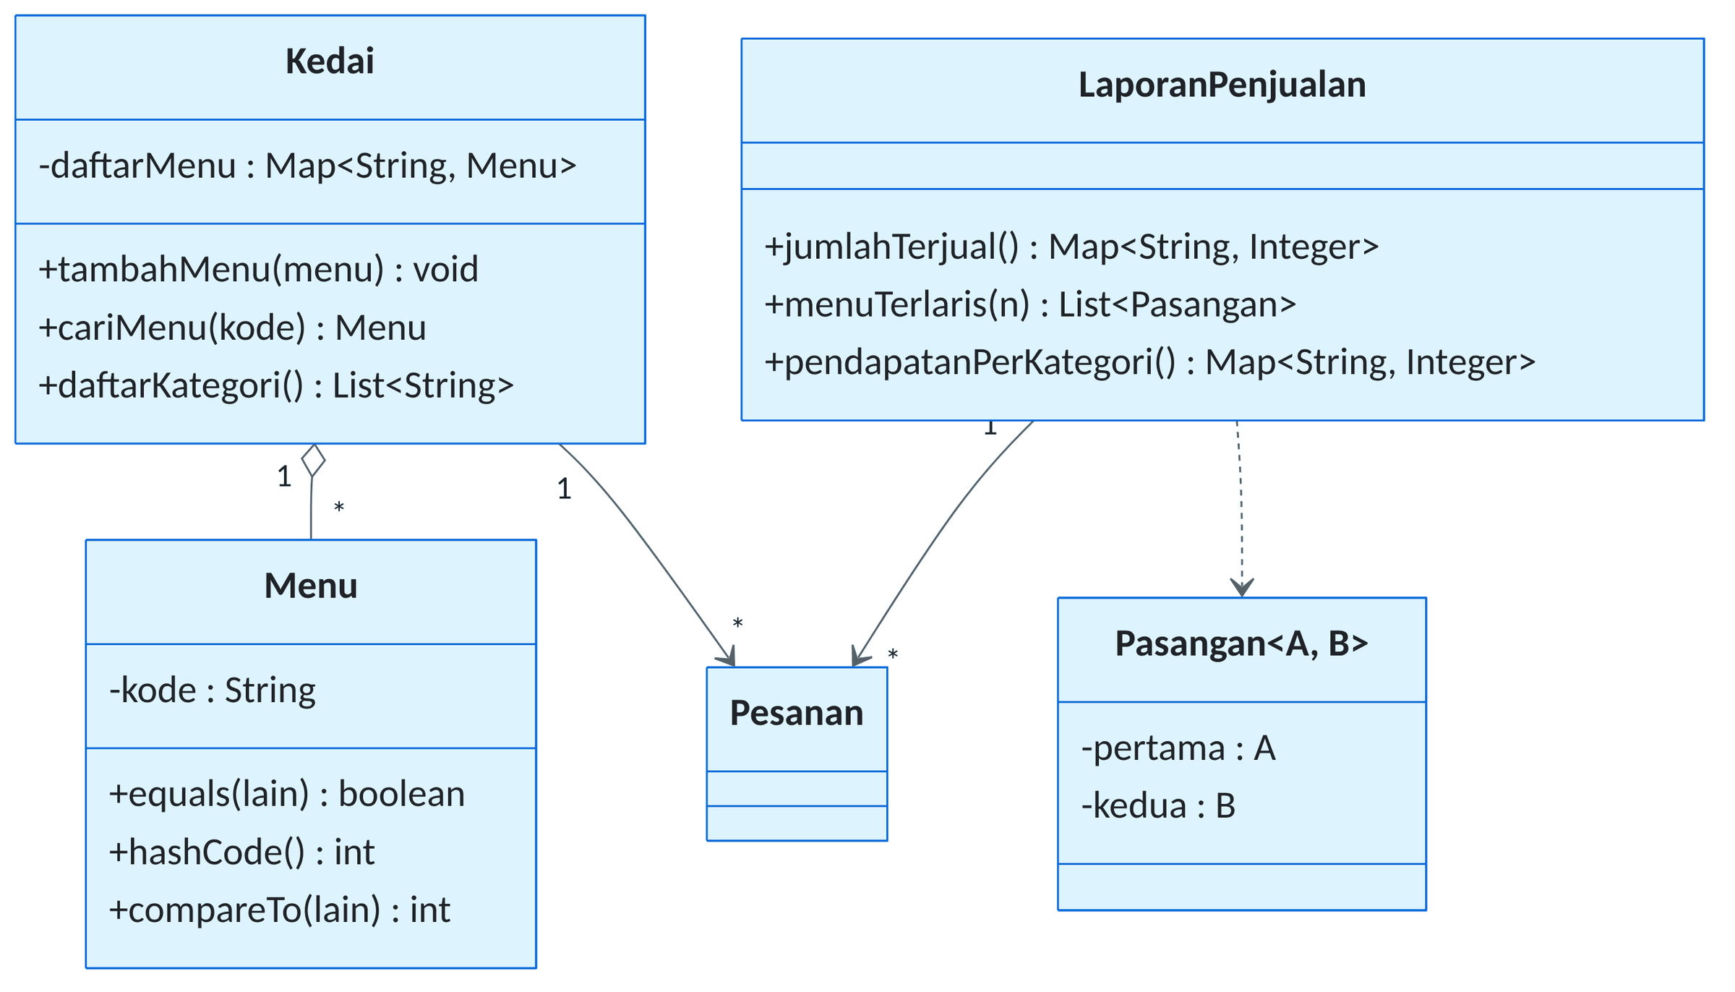
Rancangan KedaiKita Pertemuan 12
Studi kasus KedaiKita
Nama memakai gaya Java. Di Python: daftar_menu, cari_menu, serta __eq__/__hash__/__lt__.
Notes:
Diagram ini hanya menampilkan bagian yang baru atau berubah, dan sudah dipangkas agar muat. Kedai kini menyimpan menu di map dengan kode sebagai kunci, bukan di list. Versi Java memakai LinkedHashMap agar urutan menu tetap sesuai urutan ditambahkan, sama seperti dict Python. Kedai juga punya method baru, misalnya daftarKategori() yang mengumpulkan kategori ke dalam set lalu mengurutkannya. Menu mendapat aturan kesamaan dan urutan alami. Pasangan adalah kelas generik baru, dan LaporanPenjualan merangkum pesanan lunas: total pendapatan, tiga menu terlaris, dan pendapatan per kategori. Khusus Java, Minuman mendapat konstruktor overload tanpa parameter dingin. Pesanan, kelas pembayaran, dan exception tidak berubah.

Slide 24
Kedai Menyimpan Menu di Map
Studi kasus KedaiKita
Kode menu menjadi kunci: pencarian langsung lewat kunci, dan kode ganda ditolak.
Python
python/studi-kasus/kedai.py
Java
java/studi-kasus/Kedai.java
class Kedai(DapatDicetak):
def __init__(self, nama: str):
# ... (dilewati)
self._daftar_menu: dict[str, Menu] = {}
# ... (dilewati)
def tambah_menu(self, menu: Menu):
if menu.kode in self._daftar_menu:
raise ValueError(f"Kode {menu.kode} sudah dipakai")
self._daftar_menu[menu.kode] = menu
def cari_menu(self, kode: str) -> Menu:
# ... (dilewati)
if kode not in self._daftar_menu:
raise MenuTidakDitemukanError(kode)
return self._daftar_menu[kode]
public class Kedai implements DapatDicetak {
private Map<String, Menu> daftarMenu;
// ... (dilewati)
public void tambahMenu(Menu menu) {
if (daftarMenu.containsKey(menu.getKode())) {
// ... lempar IllegalArgumentException
}
daftarMenu.put(menu.getKode(), menu);
}
public Menu cariMenu(String kode) throws ... {
if (!daftarMenu.containsKey(kode)) {
throw new MenuTidakDitemukanException(kode);
}
return daftarMenu.get(kode);
}
}
Notes:
Daftar menu kini berupa dict di Python atau Map berwujud LinkedHashMap di Java, berisi pasangan kode dan objek Menu. tambah_menu() memeriksa kunci dulu. Tanpa pemeriksaan ini, menu baru berkode sama akan menimpa menu lama secara diam-diam, seperti data Bima di contoh 03. Kode ganda ditolak dengan ValueError di Python atau IllegalArgumentException di Java. cari_menu() tidak lagi memakai perulangan for, tetapi kontraknya tetap sama dengan Pertemuan 11: jika kode tidak ada, ia melempar MenuTidakDitemukanError atau MenuTidakDitemukanException. Saat program mencoba menambah menu berkode M01 lagi, hasilnya "Ditolak: Kode M01 sudah dipakai", dan jumlah menu tetap 5.

Slide 25
Menu: Kode Hash dan Urutan Alami
Studi kasus KedaiKita
Dua menu dianggap sama jika kodenya sama, jadi hash dihitung dari kode. Urutan alaminya: harga termurah dulu.
Python
python/studi-kasus/menu.py
Java
java/studi-kasus/Menu.java
class Menu:
# ... (dilewati)
def __hash__(self) -> int:
return hash(self._kode)
def __lt__(self, lain: "Menu") -> bool:
# ... (dilewati)
if self._harga != lain._harga:
return self._harga < lain._harga
return self._kode < lain._kode
public class Menu implements Comparable<Menu> {
// ... (dilewati)
@Override
public int hashCode() {
return kode.hashCode();
}
// ... (dilewati)
@Override
public int compareTo(Menu lain) {
if (harga != lain.harga) {
return Integer.compare(harga, lain.harga);
}
return kode.compareTo(lain.kode);
}
}
Notes:
Kode adalah pilihan tepat untuk kesamaan karena kode tidak punya setter sejak Pertemuan 04, jadi kode hash-nya tidak pernah berubah. __eq__ dan equals() membandingkan kode dengan pola yang sama seperti contoh 07. Urutan alaminya harga termurah dulu, dan jika harga sama, urut kode. Ketiga method ini diwarisi oleh Makanan dan Minuman. Hasilnya, sorted(kedai.semua_menu()) dan Collections.sort(urutHarga) mengurutkan menu dari Es Teh Manis seharga Rp8.000 sampai Nasi Goreng Kampung seharga Rp25.000, sedangkan urut nama memakai lambda. Di bagian kesamaan objek, kopi_b adalah objek baru berkode M01, jadi == di Python dan equals() di Java menjawab ya, sedangkan is di Python dan == di Java menjawab tidak.

Slide 26



Miskonsepsi yang Sering Terjadi
Anggapan keliru
Yang benar
“Semua koleksi menyimpan isi sesuai urutan saya memasukkannya.”
list dan dict Python menjaga urutan masuk, tetapi set tidak. HashSet dan HashMap Java tidak menjamin urutan; pakai LinkedHashMap/TreeMap atau urutkan dulu.
“Cukup menulis __eq__/equals() agar set membuang data kembar.”
Belum cukup. Tanpa __hash__/hashCode() dari data yang sama, Python menolak objeknya masuk set, sedangkan Java diam-⁠diam membiarkan data kembar.
“Type hint list[int] membuat Python menolak teks.”
Python tidak memeriksa type hint saat program berjalan; yang membacanya manusia dan alat bantu seperti VS Code atau mypy. Compiler Java benar-⁠benar menolaknya.
Notes:
Tiga anggapan keliru ini paling sering muncul saat belajar koleksi dan generics. Ajak kelas menebak dulu: mengapa anggapan di kiri salah? Untuk yang kedua, Python mencabut kode hash bawaan begitu __eq__ ditulis sehingga muncul TypeError: unhashable type, sedangkan Java tidak memprotes apa pun. Tiga miskonsepsi lain dibahas di bagian 10 halaman konsep: map dianggap hanya list berisi pasangan, lambda dianggap fitur rumit yang harus dihafal, dan satu kelas dianggap hanya bisa diurutkan dengan satu cara.

Slide 27

Kuis Cepat
Panitia seminar mencatat NIM peserta yang memindai QR di pintu masuk. Yang memindai dua kali tetap dihitung sekali, dan panitia sering bertanya “apakah NIM ini sudah tercatat?”. Koleksi yang paling tepat adalah ...
list karena bisa menampung data kembar
set karena otomatis membuang data kembar dan cepat menjawab “ada atau tidak”
A
B
C
tuple karena isinya tidak bisa diubah
D
map dengan kunci nomor urut pindai
Notes:
Soal ini menguji cara memilih koleksi, persis seperti diagram tiga pertanyaan tadi. Beri waktu sekitar 30 detik untuk berpikir, lalu minta mahasiswa mengangkat tangan sesuai pilihannya. Jawaban dan pembahasannya ada di slide berikutnya. Kuis lengkap berisi 10 soal ada di file kuis.md pada folder pertemuan ini.

Slide 28


Kuis Cepat: Jawaban
Panitia seminar mencatat NIM peserta yang memindai QR di pintu masuk. Yang memindai dua kali tetap dihitung sekali, dan panitia sering bertanya “apakah NIM ini sudah tercatat?”. Koleksi yang paling tepat adalah ...
A
list karena bisa menampung data kembar
set karena otomatis membuang data kembar dan cepat menjawab “ada atau tidak”
C
tuple karena isinya tidak bisa diubah
D
map dengan kunci nomor urut pindai
Jawaban: B
Set menolak data kembar dan memeriksa keanggotaan dengan cepat lewat kode hash. List (A) menyimpan hasil pindai ganda sehingga peserta dihitung dua kali, dan pemeriksaannya satu per satu. Tuple (C) tidak bisa ditambah saat peserta baru datang. Map dengan kunci nomor urut pindai (D) tetap menyimpan NIM yang sama berkali-⁠kali.
Notes:
Jawaban: B. Set menolak data kembar dan memeriksa keanggotaan dengan cepat lewat kode hash. List (A) menyimpan hasil pindai ganda sehingga peserta dihitung dua kali, dan pemeriksaannya satu per satu. Tuple (C) tidak bisa ditambah saat peserta baru datang. Map dengan kunci nomor urut pindai (D) tetap menyimpan NIM yang sama berkali-kali.

Slide 29
Kuis Cepat
Kelas Mahasiswa sudah punya urutan alami berdasarkan NIM. Dosen meminta daftar mahasiswa diurutkan dari IPK tertinggi, tanpa mengubah urutan alami itu. Cara yang paling tepat adalah ...
Mengubah __lt__/compareTo agar membandingkan IPK
Memberikan key= (Python) atau Comparator (Java) berisi aturan IPK saat mengurutkan
A
B
Membuat kelas baru MahasiswaIPK yang menyalin semua atribut
Mengurutkan dengan urutan alami, lalu membalik hasilnya
C
D
Notes:
Soal ini menguji perbedaan urutan alami dan urutan khusus. Ingatkan kelas pada contoh lomba lari: urutan alaminya tercepat dulu, tetapi absensi tetap bisa diurutkan menurut nama tanpa mengubah kelas Pelari. Jawabannya ada di slide berikutnya.

Slide 30
Kuis Cepat: Jawaban
Kelas Mahasiswa sudah punya urutan alami berdasarkan NIM. Dosen meminta daftar mahasiswa diurutkan dari IPK tertinggi, tanpa mengubah urutan alami itu. Cara yang paling tepat adalah ...
A
Mengubah __lt__/compareTo agar membandingkan IPK
Memberikan key= (Python) atau Comparator (Java) berisi aturan IPK saat mengurutkan
C
Membuat kelas baru MahasiswaIPK yang menyalin semua atribut
D
Mengurutkan dengan urutan alami, lalu membalik hasilnya
Jawaban: B
Urutan khusus diberikan dari luar kelas, dan jumlahnya boleh sebanyak yang dibutuhkan, misalnya sorted(daftar, key=lambda m: m.ipk, reverse=True) atau Comparator.comparing(Mahasiswa::getIpk).reversed(). Pilihan A merusak urutan alami yang dipakai bagian program lain. Pilihan C berlebihan. Pilihan D hanya membalik urutan NIM.
Notes:
Jawaban: B. Urutan khusus diberikan dari luar kelas, dan jumlahnya boleh sebanyak yang dibutuhkan, misalnya sorted(daftar, key=lambda m: m.ipk, reverse=True) atau Comparator.comparing(Mahasiswa::getIpk).reversed(). Pilihan A merusak urutan alami yang dipakai bagian program lain. Pilihan C berlebihan. Pilihan D hanya membalik urutan NIM.

Slide 31
Ringkasan
Koleksi adalah objek yang menyimpan dan mengelola sekumpulan objek lain.
List berurutan dan boleh kembar, tuple/List.of tetap, set membuang kembar, map/dict berkunci unik.
Di Java, List, Set, dan Map adalah interface; tulis tipe kontrak di kiri dan wujud di kanan.
Urutan isi set, HashSet, dan HashMap tidak dijamin; pakai dict, LinkedHashMap, TreeMap, atau urutkan dulu.
Urutan alami ditulis di dalam kelas (__lt__/Comparable); urutan khusus diberikan dari luar (key=/Comparator).
__eq__/equals() wajib berpasangan dengan __hash__/hashCode() yang dihitung dari data yang sama.
Generics memberi label tipe pada wadah. Java memeriksanya saat kompilasi, Python hanya menjadikannya petunjuk.
Notes:
Inilah tujuh hal yang perlu kamu bawa pulang hari ini. Satu lagi: lambda adalah fungsi kecil tanpa nama, misalnya lambda m: m.harga di Python dan m -> m.getHarga() di Java. Kalau ada yang masih terasa samar, baca lagi bagian yang sesuai di halaman konsep, lalu jalankan contohnya di halaman praktik. Pertemuan berikutnya kita belajar prinsip SOLID.

Slide 32







Langkah Berikutnya
Jalankan contoh di jalur pilihanmu (Python 01⁠—⁠08, Java 01⁠—⁠09) dan studi kasus KedaiKita.
Jalankan hari.py atau Hari.java tiga kali di folder PBO-latihan-saya/pertemuan-12, lalu amati urutannya.
Kerjakan latihan, lalu cek pemahamanmu dengan kuis 10 soal.
Buka bahan pertemuan ini di GitHub:
Konsep
Praktik Python
Pindai untuk membuka folder pertemuan ini di GitHub
Praktik Java
Jembatan Python ↔ Java
Latihan
Kuis 10 soal
github.com/antonprafanto/PBO2026/tree/master/Pertemuan-12-Koleksi-dan-Generics
Notes:
Semua bahan pertemuan ini ada di folder Pertemuan-12-Koleksi-dan-Generics di GitHub. Simpan semua percobaanmu di folder PBO-latihan-saya/pertemuan-12, bukan di folder materi. Untuk percobaan pada studi kasus, salin seluruh folder studi-kasus karena file-file-nya saling membutuhkan. Contoh 09 tentang jebakan kelas pembungkus Integer khusus untuk jalur Java. Sampai jumpa di Pertemuan 13.

